Slide 1

Chi usufruisce di un servizio sa che lo si può apprezzare solo ad esperienza conclusa mentre durante la fase di scelta bisogna più che altro fidarsi. Poiché la buona riuscita di un servizio, come una Vacanza Studio dipende da numerosi fattori, talvolta anche imprevedibili, L’astrolabio non chiede una fiducia ad occhi chiusi, ma dichiara pubblicamente i principi ai quali tutta la sua organizzazione deve attenersi in ogni azione, quei valori per cui siamo apprezzati da più di quarant’anni:
• Trasparenza: operiamo affinché ogni promessa, fatta a famiglie, studenti e Capigruppo, sia chiara, comprensibile e venga mantenuta.
• Cooperazione: ci adoperiamo con ogni mezzo perché l’esperienza del singolo ragazzo sia proficua e trascorra serena. I nostri storici Capigruppo, gli Italian Coordinators e l’esperto Staff delle scuole in loco, sono deputati ad essere sempre presenti per garantire la perfetta riuscita della Vacanza Studio.
• Sicurezza: ci impegniamo a garantire un’esperienza di viaggio tranquilla, priva di rischi prevedibili, supportando Capigruppo e studenti nella gestione e risoluzione degli eventuali imprevisti.
• Cultura: proponiamo corsi riconosciuti dal British Council, perché da sempre diamo la massima importanza alla didattica e alla preparazione culturale e linguistica dei Docenti.

Slide 2
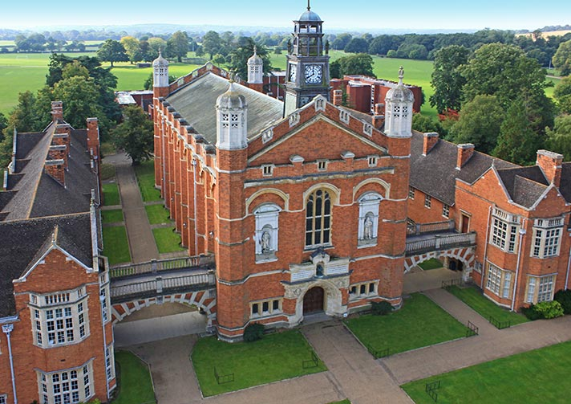
HORSHAM CHRIST’S HOSPITAL SCHOOL 2025
Horsham è una cittadina elegante con un antico passato, ricca di palazzi medioevali ed edifici in stile Tudor, valorizzata dalle ampie vie alberate e dalle piazze del centro.
Horsham, si trova nel cuore del Sussex, immersa nel verde della campagna inglese ed è ben collegata in treno alla città di Londra.

Slide 3
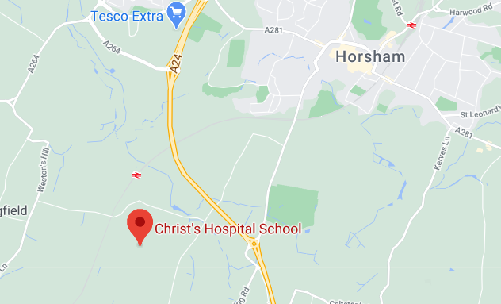
L’UNIVERSITÀ:
Il nostro college si chiama Christ’s Hospital School, più comunemente conosciuto come Blue Coat School per i tradizionali lunghi cappotti indossati ancora oggi dagli studenti inglesi.

Slide 4
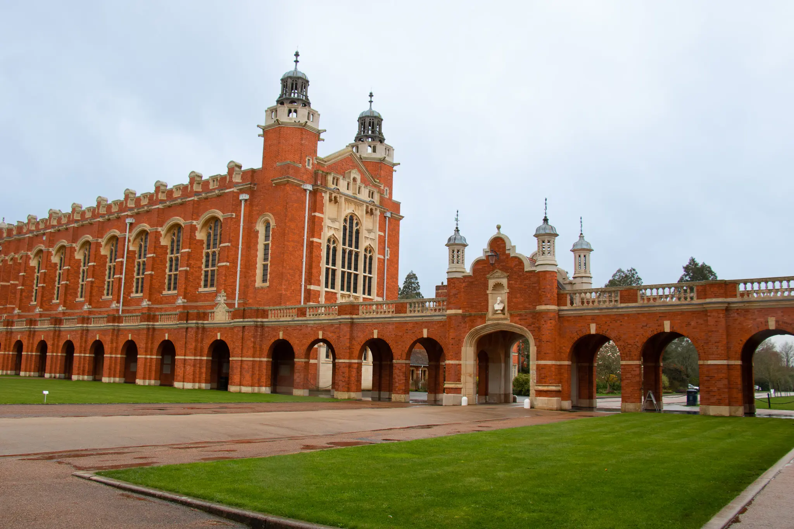
.
ETÀ:
12 – 17 anni
SISTEMAZIONE:
College
DATE DI PARTENZA:
1 – 15 luglio 2025
15 – 29 luglio 2025
DURATA:
15 giorni/14 notti
.

Slide 5
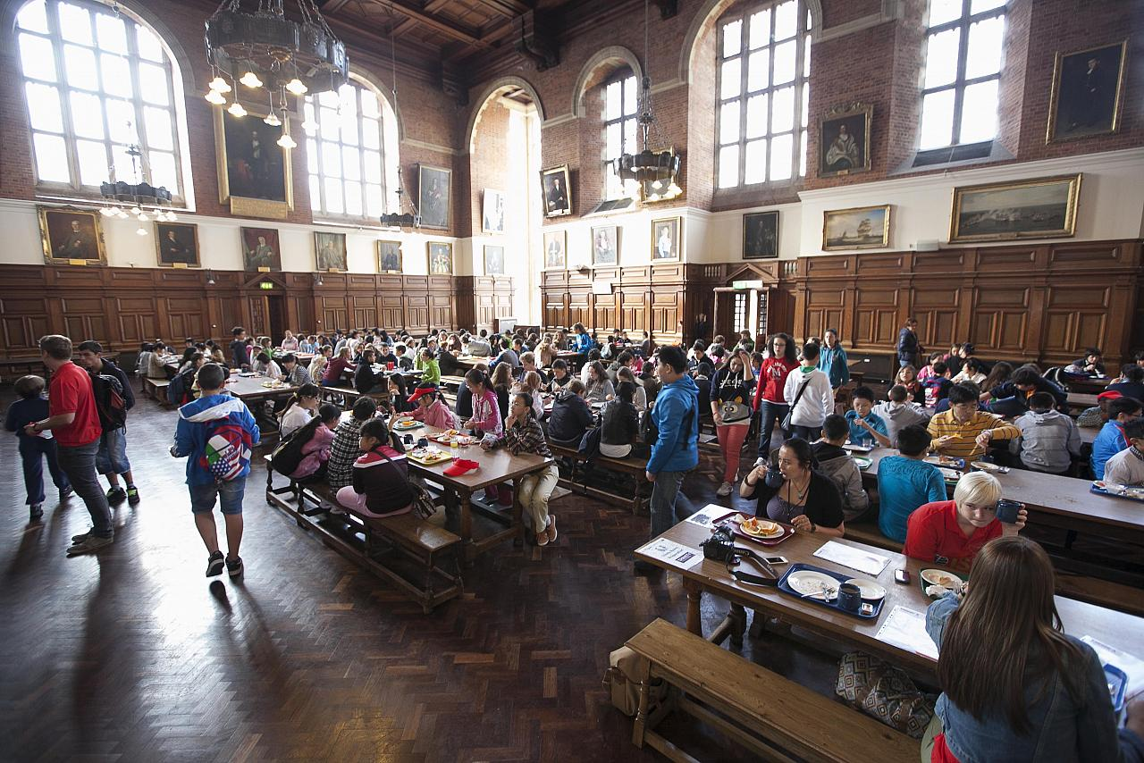
SISTEMAZIONE E TRATTAMENTO:
COLLEGE: camere da 1 a 4 letti con bagno in comune.
Trattamento di pensione completa presso la mensa della scuola.
Durante le gite di un’intera giornata viene fornito packed lunch.

Slide 6
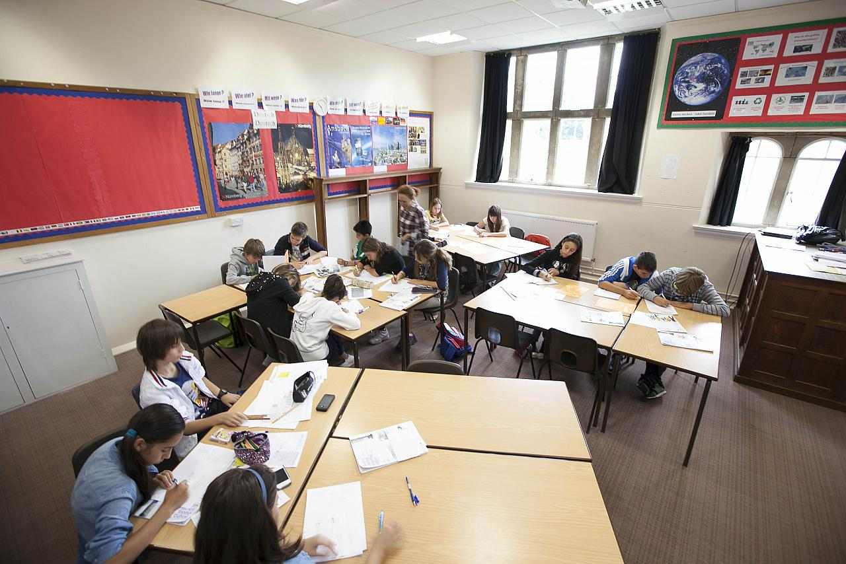


DIDATTICA:
SCUOLA: OXFORD INTERNATIONAL
15 ore di lezione a settimana
CORSO GENERAL
CORSO WORLD OF WORK:
per gli studenti maggiori di 14 anni e livello linguistico minimo B1
Possibilità di iscriversi al TRINITY GESE EXAM
A corso completato verrà rilasciato l’attestato di frequenza.

Slide 7


GITE:
Le escursioni costituiscono uno strumento didattico formidabile: si esplorano nuove realtà, si visitano luoghi di interesse e s’impara moltissimo sulla storia, le tradizioni, usi e costumi locali.
4 gite di un’intera giornata
1 gita di mezza giornata a Horsham
Le gite potrebbero subire lievi variazioni prima della partenza.
Il programma definitivo verrà consegnato ai Capigruppo all’arrivo in loco.

Slide 8
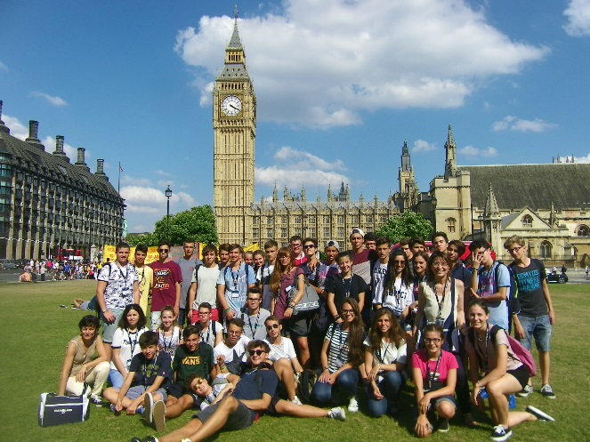
LONDRA:
Nel programma sono previste due gite nella capitale.
Gli activity leaders vi guideranno in un giro turistico della città per visitare Hyde Park, visitare il Kensington Museum e la National Gallery e fare un po’ di shopping a Covent Garden.

Slide 9
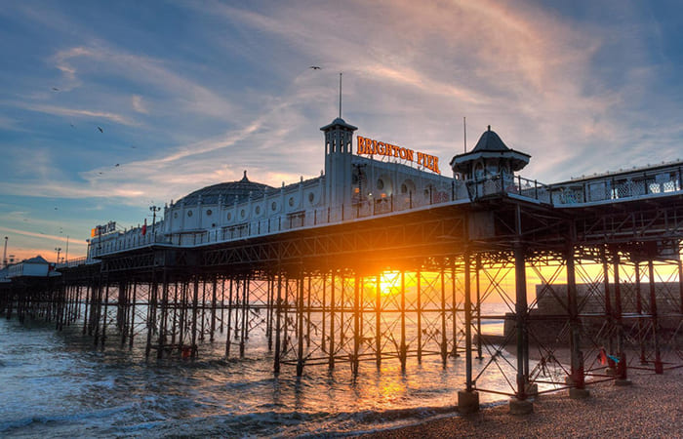
BRIGHTON:
Brighton, spesso chiamata London on Sea si trova nell'East Sussex, è una città eclettica, sempre in movimento, aperta a ogni tipo di cultura e ogni espressione personale. Gli activity leaders vi accompagneranno in un giro turistico della città e a visitare la torre panoramica Brighton i360 (ingresso incluso).

Slide 10
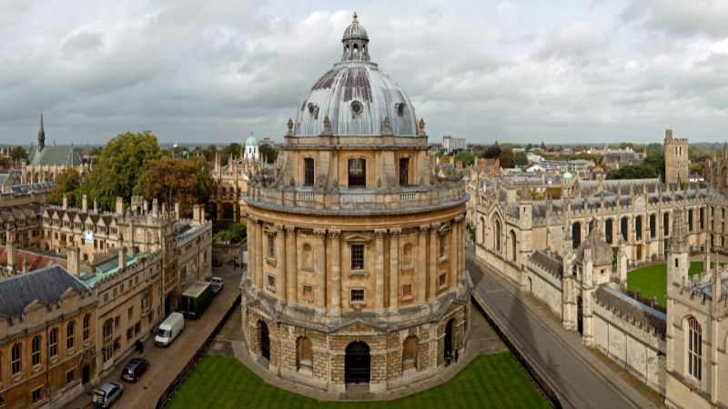
OXFORD:
Oxford, la città universitaria più famosa al mondo. Una guida professionista vi accompagnerà a fare un giro turistico di questa città giovane e vivace costruita su misura per gli studenti che arrivano da ogni parte del mondo per studiare qui.

Slide 11
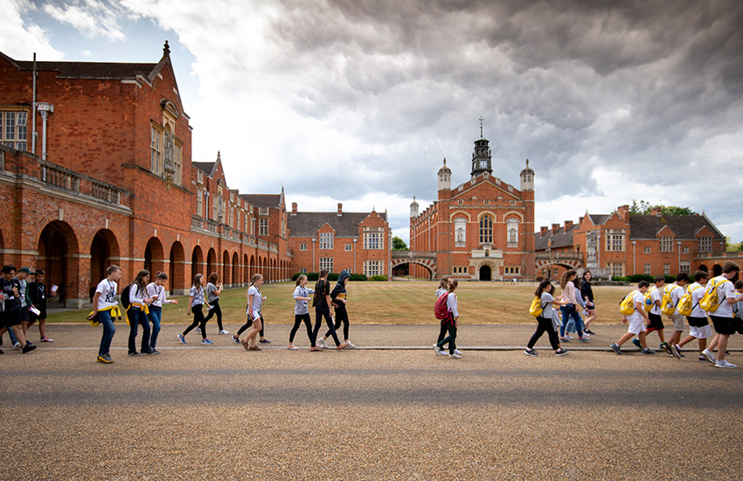

TEMPO LIBERO:
Il tempo libero sarà organizzato con tante attività sportive e culturali, mentre per le serate verranno proposte discoteca, karaoke, quiz night e tanto altro ancora!

Slide 12
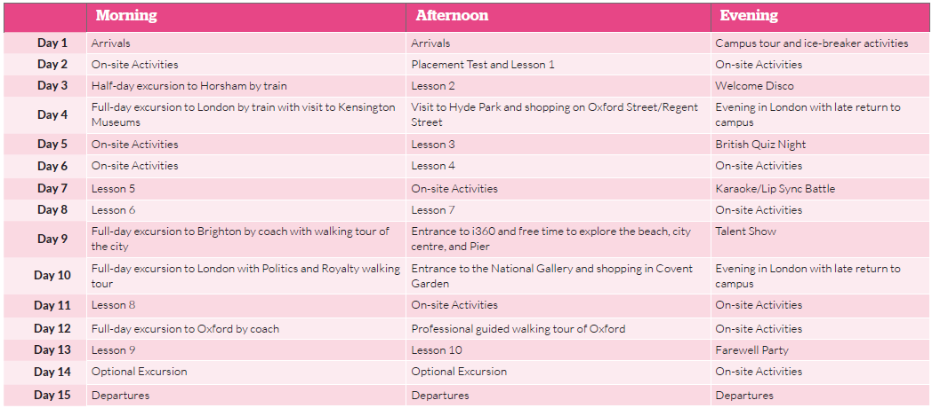
SAMPLE SUMMER PROGRAMME
The structure of your programme in the summer may be different

Slide 13
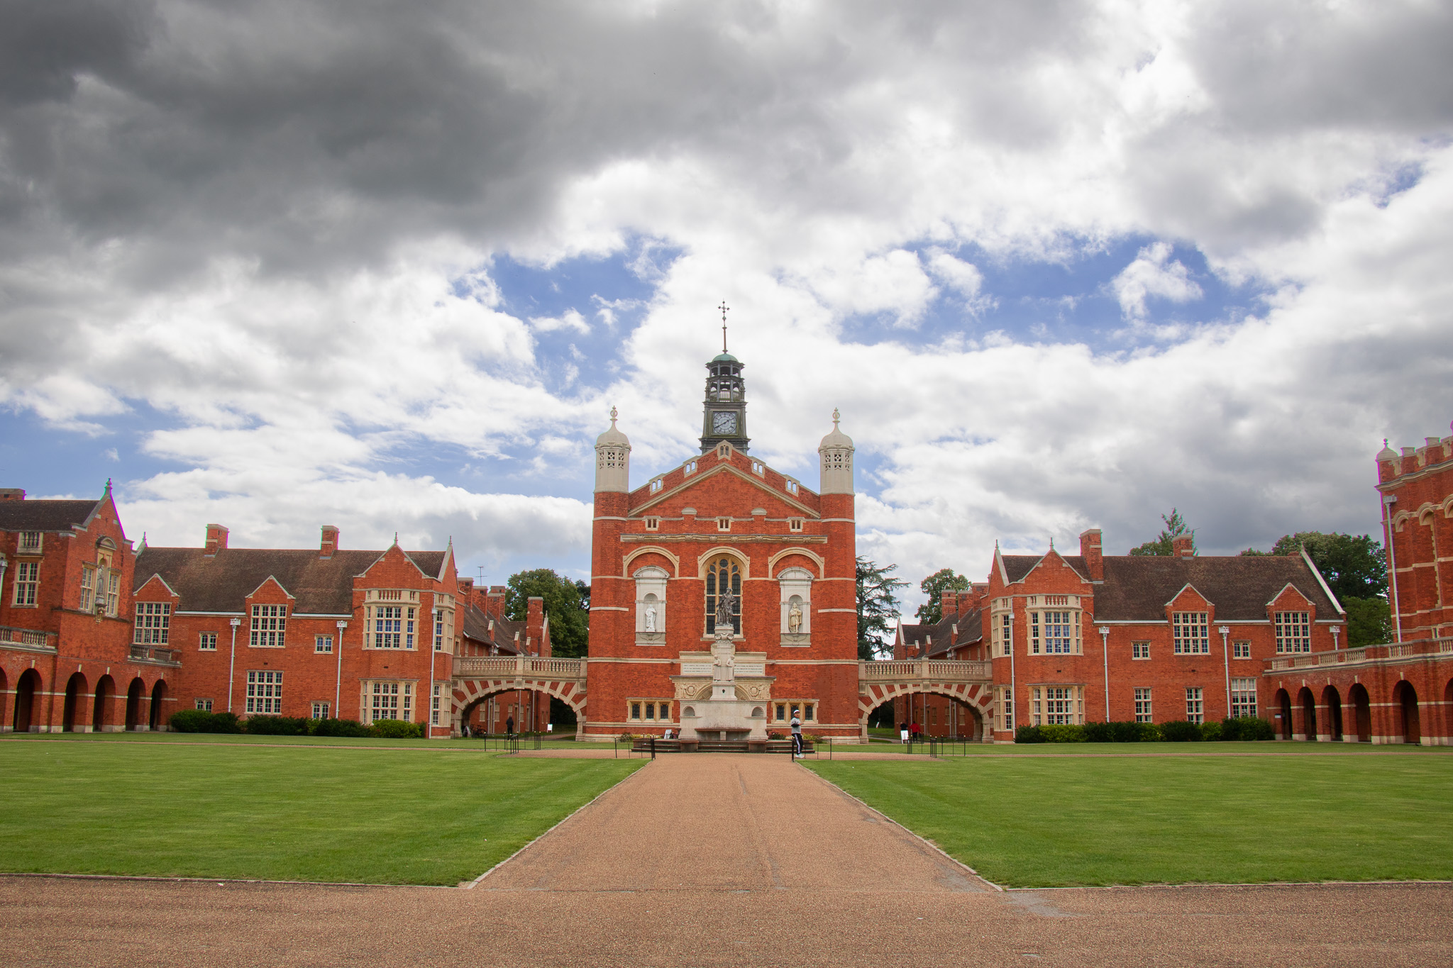
HORSHAM
QUOTE DA MILANO
PACCHETTO 14 NOTTI | € 3.200
SUPPLEMENTI OBBLIGATORI
TASSE AEROPORTUALI | € 100
SPESE APERTURA PRATICA | € 190
POLIZZA AMICA | € 70
SUPPLEMENTI FACOLTATIVI
ASSICURAZIONE INTEGRATIVA | € 120
TRINITY GESE EXAM | € 140

Slide 14
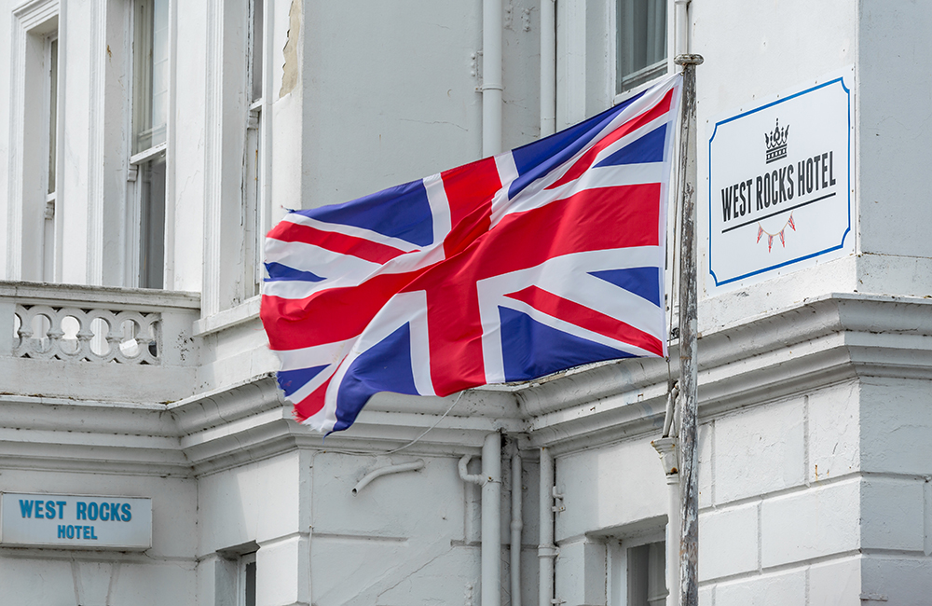
COME ISCRIVERSI
ISCRIVITI SUBITO
- Compila con precisione e in tutte le sue parti la Domanda d’Iscrizione online, che troverai nel nostro sito www.lastrolabio.it, cliccando nella home page la sezione “PRENOTA”.
- Per finalizzare l’iscrizione di una Vacanza Studio, versa il relativo acconto, al quale dovrai sommare gli importi degli eventuali Supplementi Facoltativi richiesti in fase di prenotazione.

Slide 15
OFFERTE SPECIALI
Per prenotazioni entro il 15 dicembre 2024 risparmio complessivo di € 630 di cui:
€ 200 Garanzia NO RISK in omaggio
€ 150 Garanzia Prezzi Bloccati in omaggio
€ 60 Garanzia Prezzo Carburante Bloccato in omaggio
€ 70 Polizza Amica in omaggio
€ 100 Buono Agenzia, spendibile presso le Agenzie di Viaggi & Turismo del nostro Gruppo, valido per qualsiasi destinazione, in Italia e nel mondo (esclusa la sola biglietteria aerea, marittima e ferroviaria) con un minimo di spesa pari a € 1.000.
€ 50 Cambio corso/destinazione/data in omaggio, da comunicare entro il 30/4/2025 (valido solo per destinazioni estero)
Per prenotazioni entro il 28 febbraio 2025 risparmio complessivo di € 280 di cui:
€ 60 Garanzia Prezzo Carburante Bloccato in omaggio
€ 70 Polizza Amica in omaggio
€ 100 Buono Agenzia, spendibile presso le Agenzie di Viaggi & Turismo del nostro Gruppo, valido per qualsiasi destinazione, in Italia e nel mondo (esclusa la sola biglietteria aerea, marittima e ferroviaria) con un minimo di spesa pari a € 1.000.
€ 50 Cambio corso/destinazione/data in omaggio, da comunicare entro il 30/4/2025 (valido solo per destinazioni estero)

Slide 16



BUON VIAGGIO!

